Slide 1
Logic Circuit Design Laboratory
Week 9 – LED, 7-segment and counter
Yoonmyung Lee
yoonmyung@skku.edu
Dept. of Semiconductor Systems Engineering
Sungkyunkwan University

Slide 2
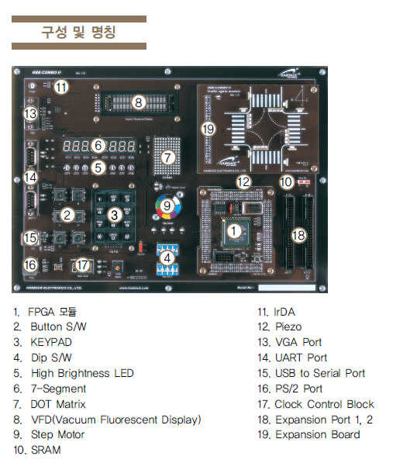
HBE-COMBO II

Slide 3

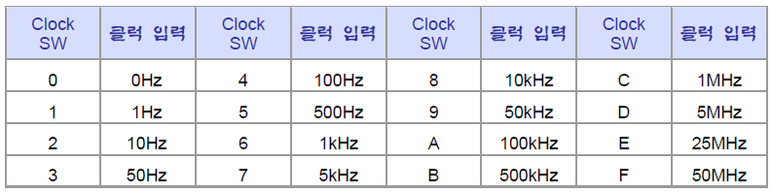
CLOCK
장비를 구동하는 clock은 Base board에 있는 50 MHz를 기본적으로 사용
Clock Control Block의 7-segment에 현재 FPGA 디바이스 모듈로 공급되는
클럭 값이 표시되고 오른 쪽에 있는 LED에 현재 주파수 대역이 표시됨.
Clock SW를 조절하여 0 Hz ~ 50 MHz 의 분주된 클럭의 값을 FPGA 디바이스
모듈로 전달

Slide 4
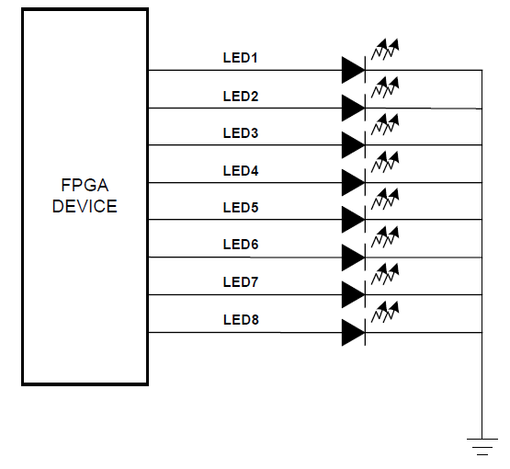
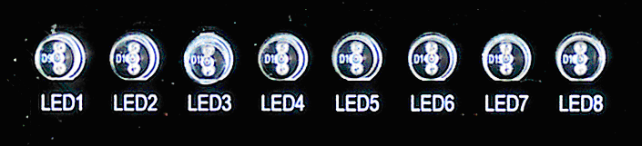
High Brightness LED
LED는 회로도 에서 보는 것과 같이
8개의 LED가 각각의 FPGA의 I/O 핀에 연결 됨
FPGA에 연결된 부분에 ‘1’ 혹은 ‘0’
신호를 인가하여 LED를 제어 할 수
있도록 구성

Slide 5
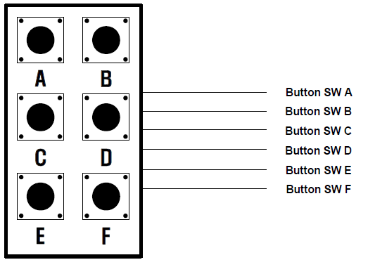
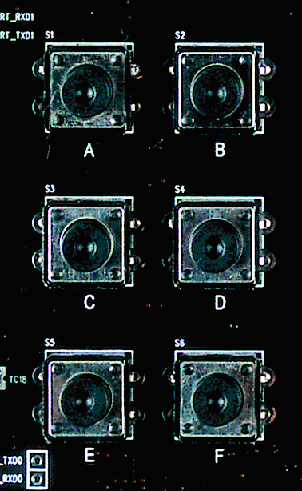
BUTTON SWITCH
버튼 스위치마다 별개의 I/O로 직접 연결이 되어 있으므로 Keypad 보다
쉽게 제어 가능
버튼 스위치는 키가 눌려 질 때 발생하는 채터링 현상을 방지하기 위한 회로가
내장되어 정확한 입력이 가능하도록 구성
* 채터링 : 계전기(릴레이)의 접점이 닫힐 때 한 번에 닫히지 않고 여러 번 단속(斷續)을 반복하는 것

Slide 6
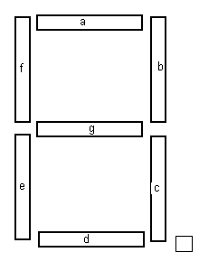
7-Segment
7-segment : 숫자를 표시하기 위해 만들어진 소자로 아래와 같은 모양을 가짐
16진수 | A | B | C | D | E | F | G | dg
0 | 1 | 1 | 1 | 1 | 1 | 1 | 0 | 0
1 | 0 | 1 | 1 | 0 | 0 | 0 | 0 | 0
2 | 1 | 1 | 0 | 1 | 1 | 0 | 1 | 0
3 | 1 | 1 | 1 | 1 | 0 | 0 | 1 | 0
4 | 0 | 1 | 1 | 0 | 0 | 1 | 1 | 0
5 | 1 | 0 | 1 | 1 | 0 | 1 | 1 | 0
6 | 0 | 0 | 1 | 1 | 1 | 1 | 1 | 0
7 | 1 | 1 | 1 | 0 | 0 | 0 | 0 | 0
8 | 1 | 1 | 1 | 1 | 1 | 1 | 1 | 0
9 | 1 | 1 | 1 | 0 | 0 | 1 | 1 | 0
A | 1 | 1 | 1 | 0 | 1 | 1 | 1 | 0
B | 0 | 0 | 1 | 1 | 1 | 1 | 1 | 0
C | 1 | 0 | 0 | 1 | 1 | 1 | 0 | 0
D | 0 | 1 | 1 | 1 | 1 | 0 | 1 | 0
E | 1 | 0 | 0 | 1 | 1 | 1 | 1 | 0
F | 1 | 0 | 0 | 0 | 1 | 1 | 1 | 0

Slide 7
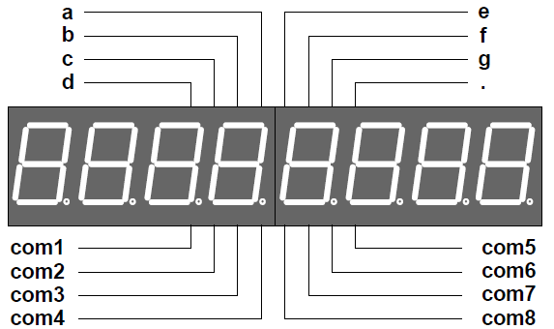
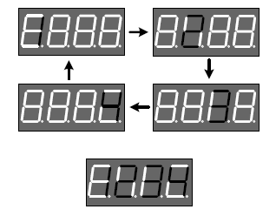
7-Segment
com0
com1 com2
com3
com7
com6 com5
com4
16개의 핀을 가지고 8개의 7-Segment를 제어
A~G + dg pin 은 16진수의 숫자 중 하나를 표현
정해진 16진수의 숫자를 출력할 자리를 지정하기 위해 Segment common(com0~7) 핀을 선택(com0 : MSB, com7 : LSB)
8개의 digit 중 display될 특정 digit을 com0~7 을 이용하여 지정, A~G + dg 로 data 를 인가하여 Display
Segment common 핀을 여러 개 선택하여 동시에 출력하는 것도 가능
잔상효과를 주는 방법
- 7-segment 데이터 값을 “01100000”로 주어 ‘1’을 표시하는 값을 주고 com0에 ‘0’을 그리고 나머지 com1~3는 ‘1’의 값을
주면 첫째 7-Segment에 ‘1’이 표시
- 데이터에 “11011010”을 주어 ‘2’의 값을 주고 com1에 ‘0’과 com0, com2~3에 ‘1’을 주면 둘째 7-Segment에 2가 표시
- 4까지의 숫자를 표시하고 다시 처음으로 돌아가 위의 내용을 반복
- 약 1ms 이상의 주기로 반복하면 잔상효과에 의해 “1234”의 숫자가 모두 켜져 있는 것처럼 표시됨

Slide 8
실습 내용
1. 예비보고서 실습
1.1) led_demo.v
1.2) button_demo.v
2. LED를 구동하기 위한 카운터 설계하기

Slide 9
LED를 구동하기 위한 카운터 설계하기
총 6 개의 mode (Button Switch에 따라)
- Mode A: ‘1’을 좌측으로 shift함
- Mode B: ‘1’을 우측으로 shift함
- Mode C: ‘1’이 좌측으로 하나씩 증가
- Mode D: ‘1’이 좌측으로 하나씩 감소
- Mode E: ‘1’이 우측으로 하나씩 증가
- Mode F: ‘1’이 우측으로 하나씩 감소
1
0

Slide 10
LED를 구동하기 위한 카운터 설계하기
총 6 개의 mode (Button Switch에 따라)
- Mode A: ‘1’을 좌측으로 shift함 & 7-segment ‘0’
- Mode B: ‘1’을 우측으로 shift함 & 7-segment ‘1’
- Mode C: ‘1’이 좌측으로 하나씩 증가 & 7-segment ‘2’
- Mode D: ‘1’이 좌측으로 하나씩 감소 & 7-segment ‘3’
- Mode E: ‘1’이 우측으로 하나씩 증가 & 7-segment ‘4’
- Mode F: ‘1’이 우측으로 하나씩 감소 & 7-segment ‘5’

Slide 11
INPUT/OUTPUT
Input
- clock, button switch
Output
- led, 7-segment

